Slide 1
实训题目
随机整数排序

Slide 2
实训目的与要求
目的：
本案例要求能够产生20000个以上随机整数，并对这些整数采取多种方法进行排序，并显示排序结果，比较各种算法的效率。
要求：
（一）为了提高效率，所产生的随机整数用文件保存，供各排序算法共用。
（二）为了更好地进行比较，采取3种以上方法实现排序，并保存排序结果。
（三）记录每种排序所耗费的时间。
（四）比较各种排序算法的效率，得出效率最高者，分析算法效率高的 原因。

Slide 3
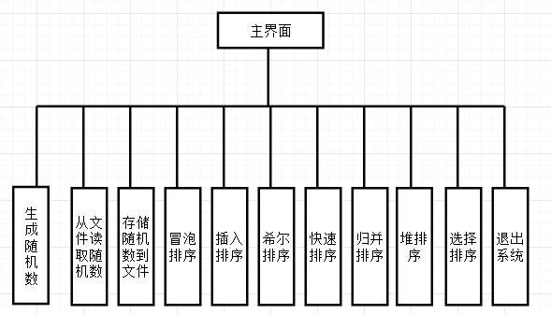
总体设计
为了增加系统的方便性，系统添加了交互菜单，提供选择项供用户使用。系统的功能图如下所示，采用直接插入排序、冒泡排序、希尔排序、快速排序、堆排序对随机产生的20000个整数进行排序。

Slide 4
详细设计
1.随机生成20000个整数
int* GenerateRandomNums(int nums[],int size){
int i = 0;
for (i = 0; i < size; i++){
nums[i] = rand() % RAND_MAX;
}
return nums;
}

Slide 5
2.读入文件
int LoadFromfile(int nums[], int N,char filename[]){
FILE *FP = NULL;
FP = fopen(filename, "rb");
if (!FP){
printf("Open file error! Please check the FilePath!\n");
fclose(FP);
return 0;
}
int i = 0;
fseek(FP, 0, 0);
for (i = 0; i < N; i++){
if(fread(&nums[i],sizeof(int),1,FP) != 1){
printf("Loading to memory error! Please import again!\n");
fclose(FP);
return 0;
} }
fclose(FP);
return 1;
}

Slide 6
3.写入文件
int ImportTofile(int nums[], int N, char filename[]){
FILE *FP = NULL;
FP = fopen(filename,"wb");
if(!FP){
printf("Open file error! Please check the FilePath!\n");
fclose(FP);
return 0;
}
int i = 0;
for (i = 0; i < N; i++){
if(fwrite(&nums[i],sizeof(int),1,FP) != 1){
printf("Import to file error! Please import again!\n");
fclose(FP);
return 0;
}
}
fclose(FP);
return 1;
}

Slide 7
4.各种排序算法
4.1 直接插入排序
4.1.1算法思想
直接插入排序是一种最简单的排序方法，其基本操作是将一条记录插入到已排好的有序表中，从而得到一个新的、记录数量增1的有序表。
4.1.2代码实现：
void InsertSort(int PreviousArray[], int n)
{
int temp = 0, i = 0, j = 0;
for (i = 1; i < n; i++)
{
temp = PreviousArray[i];
for (j = i; PreviousArray[j - 1] > temp && j > 0; j--)
{
PreviousArray[j] = PreviousArray[j - 1];
}
PreviousArray[j] = temp;
}
}
第一组样本的运行时间：0.128055s
第二组样本的运行时间：0.100968s

Slide 8
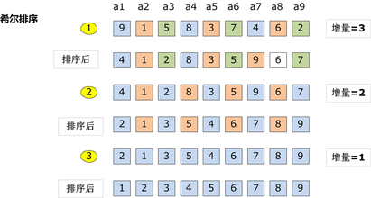
4.2 希尔排序
4.2.1算法思想
希尔算法是针对直接插入排序算法的改进。该方法又称缩小增量排序。希尔排序的基本思想：先取一个小于n的整数d1作为第一个增量，把文件的全部记录分成d1个组。所有距离为dl的倍数的记录放在同一个组中。先在各组内进行直接插人排序；然后，取第二个增量d2<d1重复上述的分组和排序，直至所取的增量dt=1(dt<dt-l<…<d2<d1)，即所有记录放在同一组中进行直接插入排序为止。
4.2.2排序过程：

Slide 9
4.2.3代码实现：
void ShellSort(int PreviousArray[], int n)
{
int D = 0, i = 0, j = 0;
int temp = 0;
for (D = n; D > 0; D /= 2)
{
for (i = D; i < n; i++)
{
temp = PreviousArray[i];
for (j = i; PreviousArray[j - D] > temp && j >= D; j -= D)
{
PreviousArray[j] = PreviousArray[j - D];
}
PreviousArray[j] = temp;
}
}
}
第一组样本的运行时间：0.001900s
第二组样本的运行时间：0.001892s

Slide 10
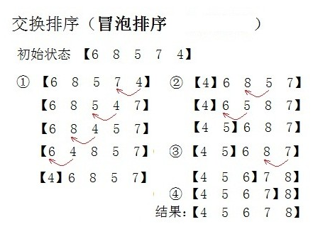
4.3冒泡排序
4.3.1算法原理
1.比较相邻的元素。如果第一个比第二个大，就交换他们两个。
2.对每一对相邻元素作同样的工作，从开始第一对到结尾的最后一对。在这一点，最后的元素应该会是最大的数。
3.针对所有的元素重复以上的步骤，除了最后一个。
4.持续每次对越来越少的元素重复上面的步骤，直到没有任何一对数字需要比较
4.3.2算法实现过程

Slide 11
4.3.3代码实现：
void Bubble(int Previous[], int N)
{
int i = 0, j = 0;
int temp= 0;
int flag = 0;
for (i = 0; i < N; i++)
{
for (j = 1; j < N - i; j++)
{
if (Previous[j] < Previous[j - 1])
{
temp = Previous[j];
Previous[j] = Previous[j - 1];
Previous[j - 1] = temp;
flag = 1;
}
}
if (!flag)
break;
flag = 0;
}
}
第一组样本运行时间：0.580323s
第二组样本运行时间：0.571777s

Slide 12
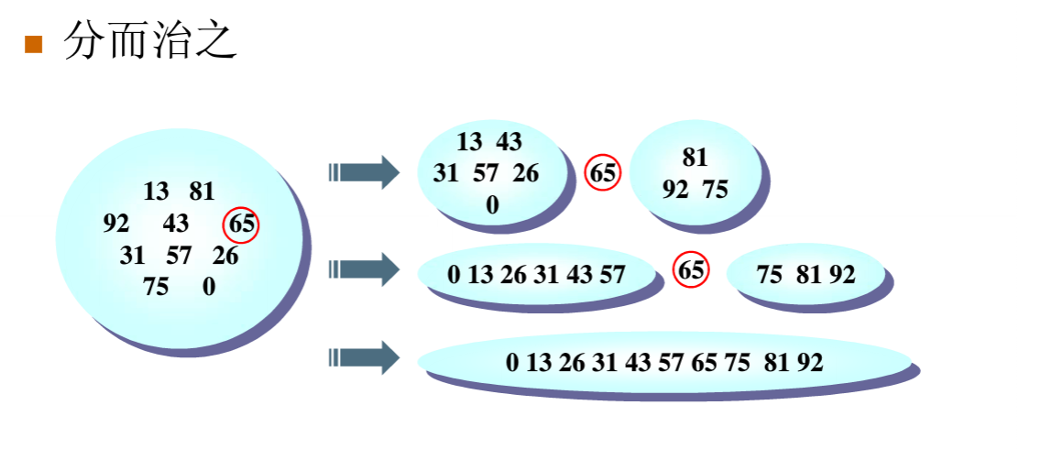
4.4快速排序
4.4.1算法思想
通过一趟排序将要排序的数据分割成独立的两部分，其中一部分的所有数据都比另外一部分的所有数据都要小，然后再按此方法对这两部分数据分别进行快速排序，整个排序过程可以递递归进行，以此达到整个数据变成有序序列。
4.4.2排序过程

Slide 13
4.4.3算法实现
void Qsort(int A[], int left, int right)
{
int pivot, low, high;
if (cutoff <= right - left)
{
pivot = Medium3(A, left, right);
low = left;
high = right - 1;
while (1)
{
while (A[++low] < pivot)
;
while (A[--high] > pivot)
;
if (low < high)
swap(&A[low], &A[high]);
else
break;
}
swap(&A[low], &A[right - 1]);
Qsort(A, left, low - 1);
Qsort(A, low + 1, right);
}
else
{
InsertSort(A + left, right - left + 1);
}
}
void QuickSort(int A[], int N)
{
Qsort(A, 0, N - 1);
}
第一组样本运行时间：0.001093s
第二组样本运行时间：0.001034s

Slide 14
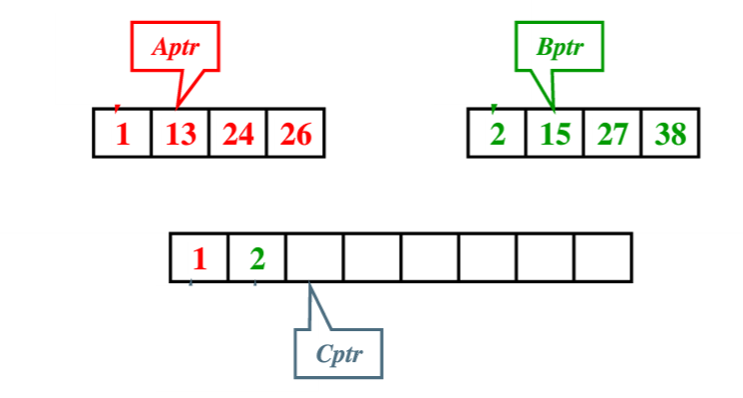
4.5归并排序
4.5.1算法思想
将已有序的子序列合并，得到完全有序的序列;即先使每个子序列有序，再使子序列段间有序。若将两个有序表合并成一个有序表，称为二路归并。
4.5.2排序过程

Slide 15
void MergeSort(int A[], int N)
{
int *Temp;
Temp = (int *)malloc(sizeof(int) * N);
if (Temp)
{
Msort(A, Temp, 0, N - 1);
free(Temp);
}
else
{
printf("Over Flow!\n");
}
}
void Msort(int A[], int Temp[], int L, int RightEnd)
{
int Center;
if (L < RightEnd)
{
Center = (L + RightEnd) / 2;
Msort(A, Temp, L, Center);
Msort(A, Temp, Center + 1, RightEnd);
Merge(A, Temp, L, Center + 1, RightEnd);
}
}
void Merge(int A[], int Temp[], int L, int R, int RightEnd)
{
int LeftEnd, Num, Tmp;
int i;
LeftEnd = R - 1;
Tmp = L;
Num = RightEnd - L + 1;
while (L <= LeftEnd && R <= RightEnd)
{
if (A[L] < A[R])
Temp[Tmp++] = A[L++];
else
Temp[Tmp++] = A[R++];
}
while (L <= LeftEnd)
{
Temp[Tmp++] = A[L++];
}
while (R <= RightEnd)
{
Temp[Tmp++] = A[R++];
}
for (i = 0; i < Num; i++, RightEnd--)
{
A[RightEnd] = Temp[RightEnd];
}
}
第一组样本运行时间：0.001556s
第二组样本运行时间：0.001492s

Slide 16
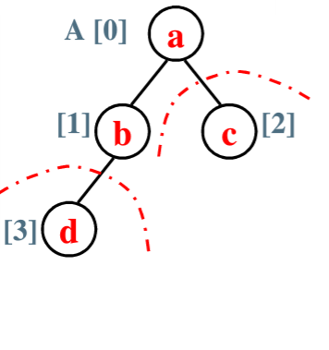
4.6堆排序
4.6.1算法思想
1)将初始待排序关键字序列(R1,R2....Rn)构建成大顶堆，此堆为初始的无须区；
2)将堆顶元素R[1]与最后一个元素R[n]交换，此时得到新的无序区(R1,R2,......Rn-1)和新的有序区(Rn),且满足R[1,2...n-1]<=R[n];
3)由于交换后新的堆顶R[1]可能违反堆的性质，因此需要对当前无序区(R1,R2,......Rn-1)调整为新堆，然后再次将R[1]与无序区最后一个元素交换，得到新的无序区(R1,R2....Rn-2)和新的有序区(Rn-1,Rn)。不断重复此过程直到有序区的元素个数为n-1，则整个排序过程完成。
4.6.2排序过程
1)初始化堆：将R[1..n]构造为堆；
2)将当前无序区的堆顶元素R[1]同该区间的最后一个记录交换，然后将新的无序区调整为新的堆。因此对于堆排序，最重要的两个操作就是构造初始堆和调整堆，其实构造初始堆事实上也是调整堆的过程，只不过构造初始堆是对所有的非叶节点都进行调整。

Slide 17
4.6.3算法实现
void PercDown(int A[], int p, int N)
{
int Parent, Child;
int x;
x = A[p];
for (Parent = p; (Parent * 2 + 1) < N; Parent = Child)
{
Child = Parent * 2 + 1;
if ((Child != N - 1) && (A[Child] < A[Child + 1]))
Child++;
if (x >= A[Child])
break;
else
A[Parent] = A[Child];
}
A[Parent] = x;
}
void HeapSort(int A[], int N)
{
int i;
for (i = N / 2 + 1; i >= 0; i--)
{
PercDown(A, i, N);
}
for (i = N - 1; i > 0; i--)
{
swap(&A[0], &A[i]);
PercDown(A, 0, i);
}
}
第一组样本运行时间：0.001543s
第二组样本运行时间：0.002001s

Slide 18
4.7选择排序
4.7.1算法思想
每一趟在n-i+1(i=1，2，…n-1)个记录中选取关键字最小的记录作为有序序列中第i个记录。
4.7.2排序过程
第1趟，在待排序记录r[1]~r[n]中选出最小的记录，将它与r[1]交换;第2趟，在待排序记录r[2]~r[n]中选出最小的记录，将它与r[2]交换;以此类推，第i趟在待排序记录r[i]~r[n]中选出最小的记录，将它与r[i]交换，使有序序列不断增长直到全部排序完毕。
初始序列:{49 27 65 97 76 12 38}
第1趟:12与49交换:12{27 65 97 76 49 38}
第2趟:27不动 :12 27{65 97 76 49 38}
第3趟:65与38交换:12 27 38{97 76 49 65}
第4趟:97与49交换:12 27 38 49{76 97 65}
第5趟:76与65交换:12 27 38 49 65{97 76}
第6趟:97与76交换:12 27 38 49 65 76 97 完成

Slide 19
4.7.3算法实现
void SelectSort(int a[], int N)
{
int min;
int temp;
int i = 0, j = 0;
for (i = 0; i < N - 1; i++)
{
min = i;
for (j = i + 1; j < N; j++)
{
if (a[j] < a[min])
min = j;
}
temp = a[i];
a[i] = a[min];
a[min] = temp;
}
}
第一组样本运行时间：0.205502s
第二组样本运行时间：0.204735s

Slide 20
5.记时方法
在Windows中内置有精确记时的函数，通过获取不同时刻硬件计时器值，并与时钟频率进行计算，就能
得到精准的时间，该时间和硬件时钟的晶振一样精确。函数分别是
void Start(){
QueryPerformanceCounter(&begin);
}
void Stop(){
QueryPerformanceCounter(&end);
}
double getTime(LARGE_INTEGER begin,LARGE_INTEGER end){
return (double)(end.QuadPart - begin.QuadPart) / (double)(frequency.QuadPart);
}

Slide 21
结果分析
排序方法 | 时间复杂度(平均) | 第一组样本排序时间(s) | 第二组样本排序时间(s)
冒泡排序 | O(n²) | 0.580323 | 0.571777
直接插入排序 | O(n²) | 0.128055 | 0.100968
希尔排序 | O(n^{1.3}) | 0.001900 | 0.001892
快速排序 | O(nlog₂n) | 0.001093 | 0.001034
归并排序 | O(nlog₂n) | 0.001556 | 0.001492
堆排序 | O(nlog₂n) | 0.001543 | 0.002001
选择排序 | O(n²) | 0.205502 | 0.204735

